Slide 1
Modellering av sekvenser
Pierre Lison plison@nr.no
IN2110: Språkteknologiske metoder
11. mars 2025

Slide 2

Midtveisevaluering
Fint om dere kan fylle ut dette skjemaet:
  https://nettskjema.no/a/505355
Frist: Mandag kveld

Slide 3
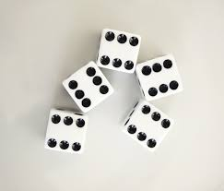
I dag skal vi snakke om 2 temaer:
...
Modellering av sekvenser (del 1): Markovkjeder og Hidden Markov Models
Lynkurs om sannsynlighetsteori

Slide 4
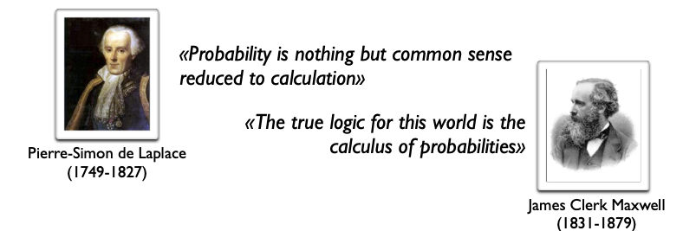
Lynkurs i sannsynlighetsteori
Hvorfor bruker vi sannsynligheter?
Fordi de gjør det mulig å utrykke usikkerheter og resonnere seg fram basert på usikker kunnskap
Og usikkerhet er overalt i språkteknologi (og AI generelt)!

Slide 5
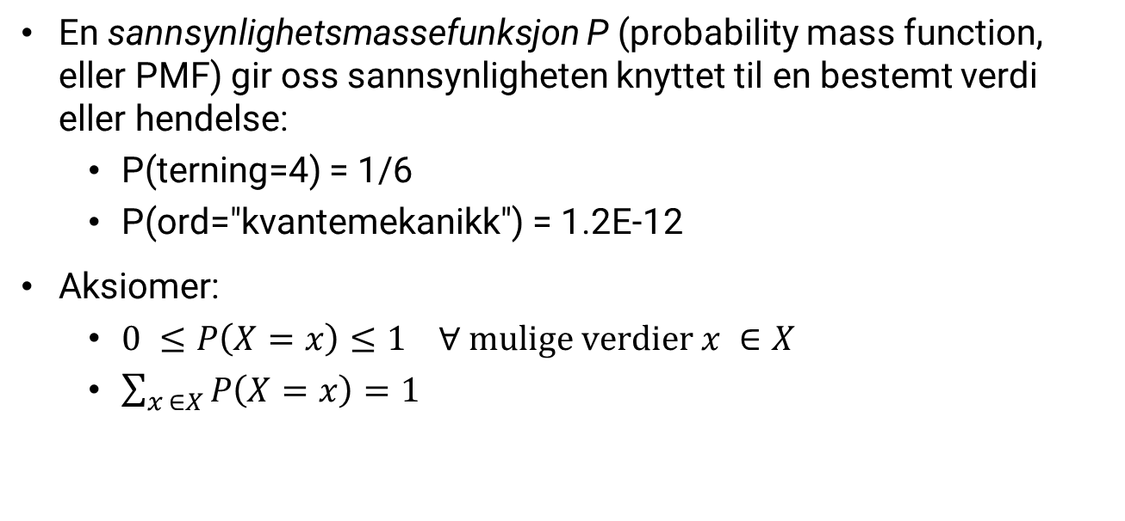
Sannsynligheter
En sannsynlighetsmassefunksjon P (probability mass function, eller PMF) gir oss sannsynligheten knyttet til en bestemt verdi eller hendelse:
  P(terning=4) = 1/6
  P(ord="kvantemekanikk") = 1.2E-12
Aksiomer:
  $0 ≤P\left(X=x\right)≤1 ∀ mulige verdier x ∈X$
  $\sum_{x ∈X}^{ }{P\left(X=x\right)=1}$
OBS: veldig uformell innføring! En grundigere gjennomgang burde starte med utfallsrom og hvordan tilfeldige variabler kan defineres basert på disse

Slide 6
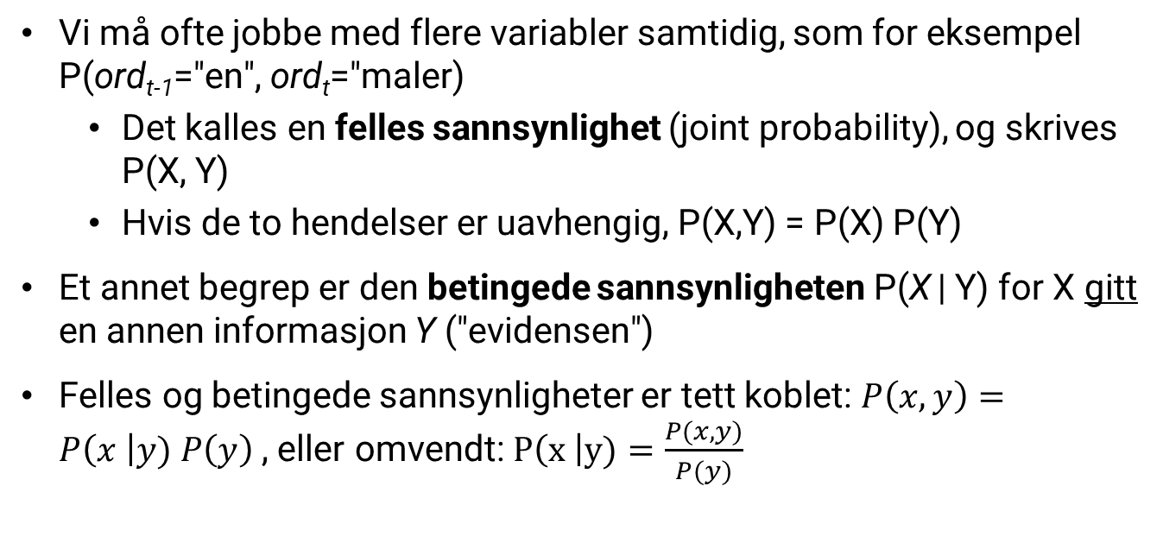
Felles og betingede sannsynligheter
Vi må ofte jobbe med flere variabler samtidig, som for eksempel P(ord_{t-1}="en", ord_{t}="maler)
  Det kalles en felles sannsynlighet (joint probability), og skrives P(X, Y)
  Hvis de to hendelser er uavhengig, P(X,Y) = P(X) P(Y)
Et annet begrep er den betingede sannsynligheten P(X | Y) for X gitt en annen informasjon Y ("evidensen")
Felles og betingede sannsynligheter er tett koblet: $P\left(x,y\right)=P\left(x \right|y) P\left(y\right)$, eller omvendt: $P\left(x \right|y)=\frac{P(x,y)}{P(y)}$

Slide 7
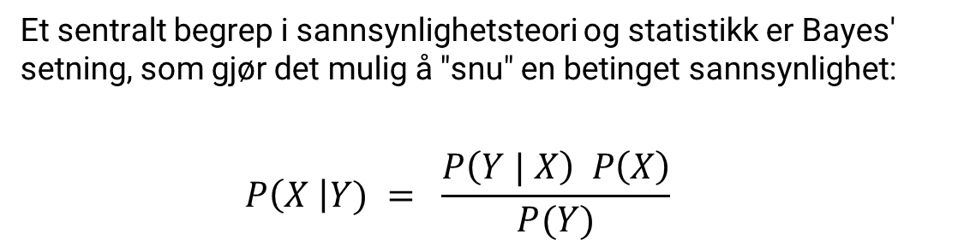
Bayes' setningen
Et sentralt begrep i sannsynlighetsteori og statistikk er Bayes' setning, som gjør det mulig å "snu" en betinget sannsynlighet:
  $$P\left(X \right|Y) = \frac{P\left(Y | X\right) P\left(X\right)}{P(Y)}$$
Prior: hvor sannsynlig er X (før vi tar hensyn til evidensen)?
Posterior: hvor sannsynlig er X gitt evidensen Y?
Likelihood: hvor sannsynlig er det å observere Y hvis X er sant?
Normalisering

Slide 8
I dag skal vi snakke om 2 temaer:
...
Modellering av sekvenser (del 1): Markovkjeder og Hidden Markov Models
Lynkurs om sannsynlighetsteori

Slide 9
Modellering av sekvenser
En viktig oppgave i språkteknologi er sekvensmerking, hvor vi assosierer hvert element i en sekvens til en merkelapp
  Merkingen må ta hensyn til “konteksten” (dvs. naboene til elementet i seksensen)
  Hva er den mest sansynnlige sekvensen av merkelapper?
Kurset
er
utrolig
interessant
!

Slide 10
Eksempel: Tagging av ordklasser
Mål: finne ut ordklassen til hvert ord
Ordklassen til hvert ord er avhengig av konteksten!
  “maler”: substantiv eller verb, men hvis den forekommer etter en determinativ er det trolig et substantiv
PRON
VERB
DET
NOUN
PUNCT
Han
fant
en
maler
.

Slide 11
Eksempel: Gjenkjenning av navngitte entiteter (named entity recognition)
Mål: ekstrahere enheter som personer, steder, organisasjoner, beløp, datoer, produkter, osv.
BIO-system: alle ordene er klassifisert som enten B(eginning)-X, I(nside)-X eller O(out), hvor X er en merkelapp som PER(son), LOC(ation), ORG(anisation), osv.
B-PER
I-PER
O
O
B-LOC
O
Pierre
Lison
er
fra
Belgia
.

Slide 12
Spørsmål
Bestak Equinor Petrobras sin tidligere direktør,
Paulo Roberto Costa i Rio de Janeiro i 2004?
ORG
ORG
PERSON
GPE
DATE
Spørsmål 1: hva er sekvensen av BIO-labeller for denne markeringen av navngitte enheter?
Spørsmål 2: hvorfor trenger man å ha BIO-prefikser, egentlig? Hva hadde skjedd om vi skulle bare markere ordene med merkelapp som ORG, PERSON, osv.?

Slide 13
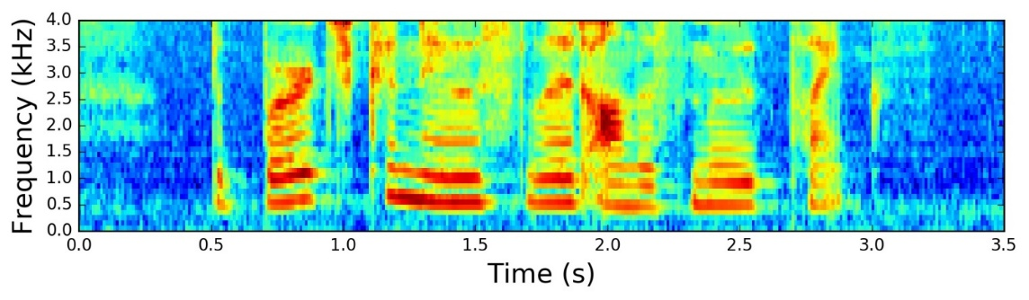
Eksempel: talegjenkjenning
Mål: gjennkjenne de fonetiske (under)enhetene gitt akustiske observasjoner fra talesignalen
Lange kjeder (samplingfreksens ofte 8 eller 16 kHz)
Vi skal snakke (litt) om taleteknologi ved slutten av kurset
…
…
…
13

Slide 14
Hovedtema for i dag:
...
Sekvensmodeller, og mer spesielt Hidden Markov Models
Modellering: hvordan behandler vi problemer som tar sekvensdata som input og output?
Dekoding: hvordan beregner vi den meste sansynnlige sekvensen av labeller (f.eks. POS tags) gitt en sekvens av observasjoner (f.eks. ord)?
  Læring: Hvordan estimerer vi parametrene i HMMs ut fra (markerte) data?
NOUN
VERB
ADJ
?
?
?
...
...
Kurset
er
interessant
Kurset
er
interessant

Slide 15
Sekvensmodeller
Fokus her på HMMs, som er enklere å forstå
(men som inkluderer mange konsepter som også er til stede i de mer “komplekse” modellene)
Mange ulike modeller for sekvensklassifisering:
Hidden Markov Models (HMMs)
Maximum Entropy Markov Models (MEMMs)
Conditional Random Fields (CRFs)
Recurrent Neural Networks (LSTMs, GRUs)
Andre dype nevrale nettverk (e.g. Google’s BERT)
...
...
...
...
...
...
...
...

Slide 16
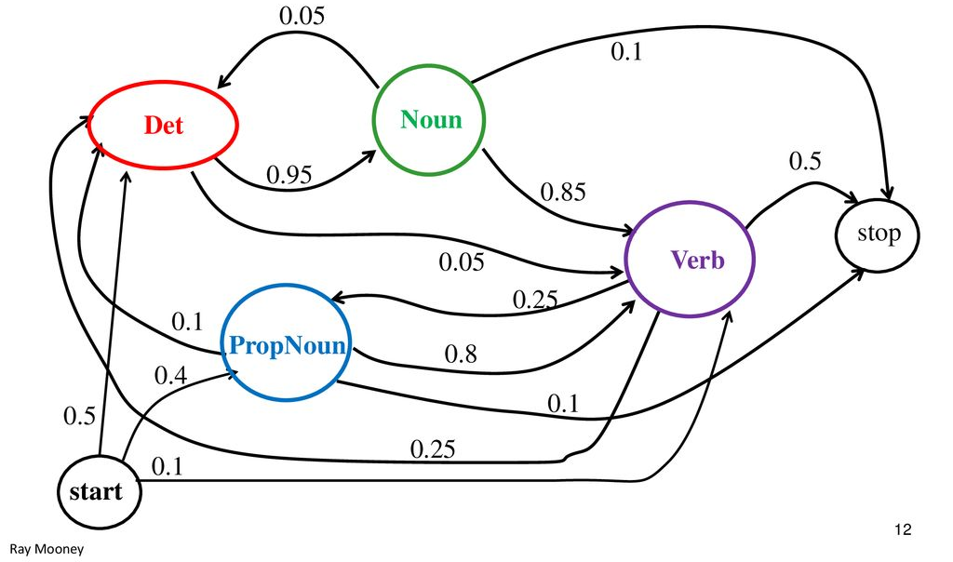
Markovkjeder
La oss starte med Markovkjeder, som er en enkel statistisk modell over sekvenser av “tilstander” (=merkelapper)
Vi definerer først et sett med mulige tilstander, som f.eks. {<s>, Det, Noun, Verb, PropNoun, </s>}
Vi kan bevege oss fra en tilstand til en annen
Vi må også indikere en “start” tilstand (eller en sannsynlighet over mulige starttilstander)
</s>
<s>

Slide 17
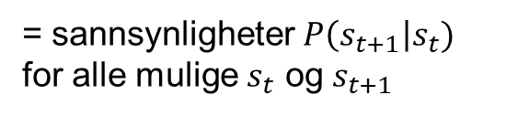
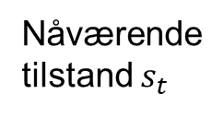

Transisjonsmodell
</s>
= sannsynligheter $P\left(s_{t+1}\right|s_{t})$ for alle mulige $s_{t}$ og $s_{t+1}$
<s>
Kan representeres som en graf (probabilistisk endelig tilstandsmaskin) …
eller som en matrise
Fremtidig tilstand $s_{t+1}$
 | Det | Noun | PropNoun | Verb | </s>
<s> | 0.5 | 0.0 | 0.4 | 0.1 | 0.0
Det | 0.0 | 0.95 | 0.0 | 0.05 | 0.0
Noun | 0.05 | 0.0 | 0.0 | 0.85 | 0.1
PropNoun | 0.1 | 0.0 | 0.0 | 0.8 | 0.1
Verb | 0.25 | 0.0 | 0.25 | 0.0 | 0.5
Nåværende tilstand $s_{t}$
17

Slide 18
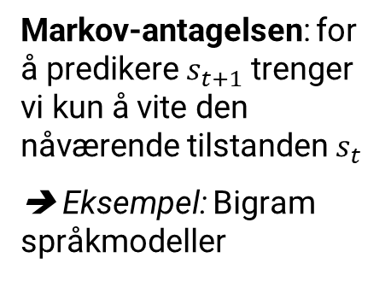
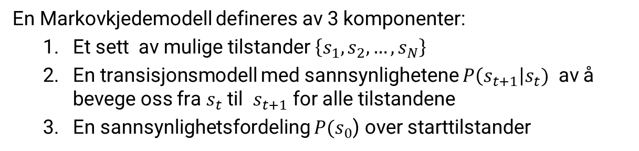
Markovkjeder
PRON
VERB
DET
NOUN
PUNCT
En Markovkjedemodell defineres av 3 komponenter:
  Et sett av mulige tilstander $\left\{s_{1},s_{2},…, s_{N}\right\}$
  En transisjonsmodell med sannsynlighetene $P\left(s_{t+1}\right|s_{t})$ av å bevege oss fra $s_{t}$ til $s_{t+1}$ for alle tilstandene
  En sannsynlighetsfordeling $P(s_{0}$) over starttilstander
Markov-antagelsen: for å predikere $s_{t+1}$ trenger vi kun å vite den nåværende tilstanden $s_{t}$
➔ Eksempel: Bigram språkmodeller
 | Det | Noun | PropNoun | Verb | </s>
<s> | .5 | .0 | .4 | .1 | .0
Det | .0 | .95 | .0 | .05 | .0
Noun | .05 | .0 | .0 | .85 | .1
PropNoun | .1 | .0 | .0 | .8 | .1
Verb | .25 | .0 | .25 | .0 | .5

Slide 19
Markovskjeder
PRON
VERB
DET
NOUN
PUNCT
Legg merke på at summen over sannsynlighetene på hver rekke må være = 1
 | Det | Noun | PropNoun | Verb | </s>
<s> | .5 | .0 | .4 | .1 | .0
Det | .0 | .95 | .0 | .05 | .0
Noun | .05 | .0 | .0 | .85 | .1
PropNoun | .1 | .0 | .0 | .8 | .1
Verb | .25 | .0 | .25 | .0 | .5
Vi bruker ofte som konvensjon at hver sekvens starter med <s> og slutter med </s>
Men ikke kolonnene!

Slide 20
Hidden Markov Models
HMMs er Markovkjeder hvor sekvensen over tilstandene ikke observeres direkte (sekvensen er “skjult”)
  Vi har derimot tilgang til en sekvens av observasjoner (som gir informasjon om de underliggende tilstandene)
  Kan vi avlede tilstandene ut fra observasjonene?
Vi observerer ordene i setning, men ikke ordklassene!
</s>
<s>

Slide 21


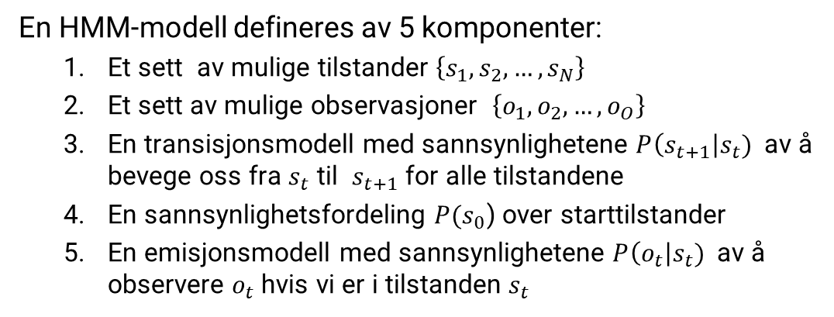



Hidden Markov Models
En HMM-modell defineres av 5 komponenter:
  Et sett av mulige tilstander $\left\{s_{1},s_{2},…, s_{N}\right\}$
  Et sett av mulige observasjoner $\left\{o_{1},o_{2},…, o_{O}\right\}$
  En transisjonsmodell med sannsynlighetene $P\left(s_{t+1}\right|s_{t})$ av å bevege oss fra $s_{t}$ til $s_{t+1}$ for alle tilstandene
  En sannsynlighetsfordeling $P(s_{0}$) over starttilstander
  En emisjonsmodell med sannsynlighetene $P\left(o_{t}\right|s_{t})$ av å observere $o_{t}$ hvis vi er i tilstanden $s_{t}$
…
$$P\left(s_{t+1}\right|s_{t})$$
…
$$s_{t}$$
$$s_{t+1}$$
$$P\left(o_{t}\right|s_{t})$$
…
$$o_{t}$$

Slide 22
Eksempel
</s>
 | Det | Noun | PropNoun | Verb | </s>
<s> | 0.5 | 0.0 | 0.4 | 0.1 | 0.0
Det | 0.0 | 0.95 | 0.0 | 0.05 | 0.0
Noun | 0.05 | 0.0 | 0.0 | 0.85 | 0.1
PropNoun | 0.1 | 0.0 | 0.0 | 0.8 | 0.1
Verb | 0.25 | 0.0 | 0.25 | 0.0 | 0.5
<s>
 | <s> | a | the | book | books | woman | trip | covers | cover | it | ... | </s>
<s> | 1.0 | 0.0 | 0.0 | 0.0 | 0.0 | 0.0 | 0.0 | 0.0 | 0.0 | 0.0 |  | 0.0
Det | 0.0 | 0.1 | 0.12 | 0.0 | 0.0 | 0.0 | 0.0 | 0.0 | 0.0 | 0.0 |  | 0.0
Noun | 0.0 | 1E-19 | 0.0 | 3.2E-5 | 1E-4 | 2.3E-5 | 6E-4 | 2.3E-7 | 4E-06 | 3E-8 |  | 0.0
PropNoun | 0.0 | 0.0 | 0.0 | 0.0 | 0.0 | 0.0 | 0.0 | 0.0 | 0.0 | 0.11 |  | 0.0
Verb | 0.0 | 0.0 | 0.0 | 4E-4 | 5E-5 | 0.0 | 1E-9 | 3E-6 | 5E-5 | 0.0 |  | 0.0
</s> | 0.0 | 0.0 | 0.0 | 0.0 | 0.0 | 0.0 | 0.0 | 0.0 | 0.0 | 0.0 |  | 1.0

Slide 23
Hovedtema for i dag:
...
Sekvensmodeller, og mer spesielt Hidden Markov Models
Modellering: hvordan behandler vi problemer som tar sekvensdata som input og output?
Dekoding: hvordan beregner vi den meste sansynnlige sekvensen av labeller (f.eks. POS tags) gitt en sekvens av observasjoner (f.eks. ord)?
  Læring: Hvordan estimerer vi parametrene i HMMs ut fra (markerte) data?
NOUN
VERB
ADJ
?
?
?
...
...
Kurset
er
interessant
Kurset
er
interessant

Slide 24
Dekoding
La oss si at vi får har utviklet en HMM for å tagge ordklasser, og vi får en setning med 10 ord
Han
fant
en
maler
og
betalte
ham
veldig
raskt
.
Hvordan kan vi finne den meste sansynnlige sekvensen over ordklassene?
➔ Vi kan beregne sannsynligheten for hver mulig sekvens en etter en … men det er k¹⁰ kombinasjoner, hvor k er antall ordklassene!
Hvis k=19 (som i Universal Dependencies) er det altså 6 131 milliarder mulige sekvenser!

Slide 25
Dekoding
Heldigvis finnes det bedre løsninger som er linære i forhold til tekstlengde!
En god løsning for HMMs er Viterbi-algoritmen
  Men Viterbi-dekoding fungerer bare for HMMs og lignende modeler, og ikke mer kompliserte systemer
Derfor skal vi fokusere på en annen algoritme for decoding, nemlig beam search
  Kan brukes på mange decoding-problemer, også for generering av output med store språkmodeller

Slide 26
Beam search
Lage en delløsning etter etter ord
  … til alle ordene er behandlet
  Løsning her = en sekvens over merkelapp for setningen
På hvert tidspunkt t beholder vi en små mengde hypoteser (=beam) for delsekvensen over merkelapp opptil t
Beamet har en makslengde k og representer de k beste (=mest sannsynlige) hypoteser
t-1
t

Slide 27
Beam search
(t=0)
Vi starter med et beam B med kun én hypotese, nemlig tag₀ = <s> med sannsynlighet 1.0:
B₀ ={ (<s> → 1.0) }
<s>
Han
fant
en
maler
…

Slide 28
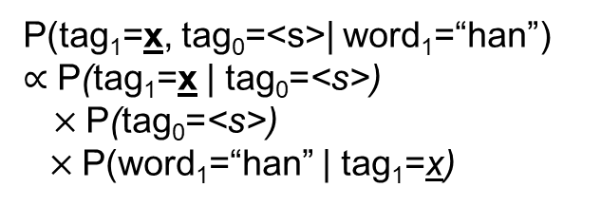
Beam search
(t=1)
P(tag₁=x, tag₀=<s>| word₁=“han”)
$∝$ P(tag₁=x | tag₀=<s>)
$×$P(tag₀=<s>)
$×$P(word₁=“han” | tag₁=x)
Deretter beregner vi
P(tag₁=x, tag₀=<s>| word₁=“han”)
for alle mulige ordklasser x
<s>
Han
fant
en
maler
…

Slide 29
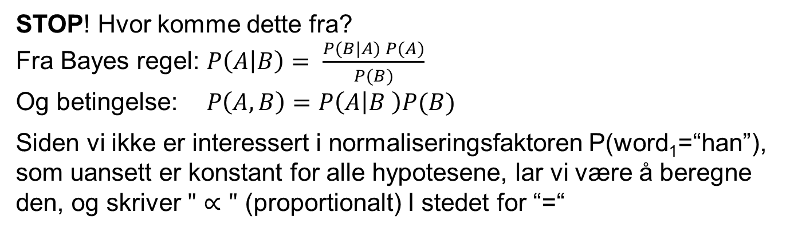
Beam search
(t=1)
P(tag₁=x, tag₀=<s>| word₁=“han”)
$∝$ P(tag₁=x | tag₀=<s>)
$×$P(tag₀=<s>)
$×$P(word₁=“han” | tag₁=x)
STOP! Hvor komme dette fra?
Fra Bayes regel: $P\left(A | B\right)= \frac{P(B|A) P(A)}{P(B)}$
Og betingelse: $P\left(A,B\right)=P\left(A | B \right)P(B)$
Siden vi ikke er interessert i normaliseringsfaktoren P(word₁=“han”), som uansett er konstant for alle hypotesene, lar vi være å beregne den, og skriver $"∝"$ (proportionalt) I stedet for “=“

Slide 30
Beam search
(t=1)
P(tag₁=x, tag₀=<s>| word₁=“han”)
$∝$ P(tag₁=x | tag₀=<s>)
$×$P(tag₀=<s>)
$×$P(word₁=“han” | tag₁=x)
Fra transisjonsmodellen
= 1.0 (fra beam)
Fra emisjonsmodellen

Slide 31
Beam search
(t=1)
Og vi tar de k beste resultatene (verdier for x med høyst sannsynlighet)
Deretter beregner vi
P(tag₁=x, tag₀=<s>| word₁=“han”)
for alle mulige ordklassene x
<s>
Han
fant
en
maler
…

Slide 32
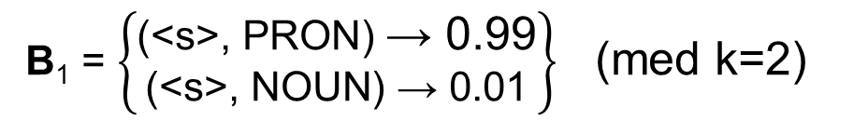
Beam search
(t=1)
Beam på t =1:
B₁ = $\left\{\begin{matrix}\text{(<}\text{s}\text{>, }\text{PRON}\text{) }\text{→ 0.99} \\ \text{(<}\text{s}\text{>, }\text{NOUN}\text{) → 0.01}\end{matrix}\right\}$ (med k=2)
<s>
Han
fant
en
maler
…

Slide 33
Beam search
(t=2)
Vi går til neste ord, basert på hypotesene vi har lagret i beam B for tag₀, tag₁
Vi beregner altså
P(tag₂ = x , tag₁ = y | word₂=“fant”)
<s>
Han
fant
en
maler
…

Slide 34
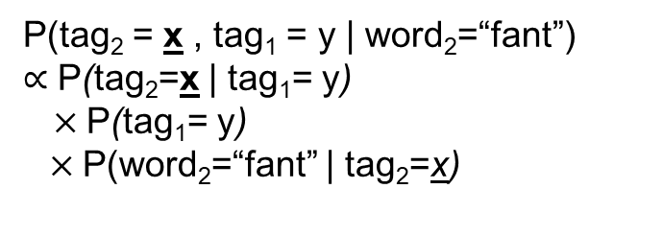
Beam search
(t=2)
P(tag₂ = x , tag₁ = y | word₂=“fant”)
$∝$ P(tag₂=x | tag₁= y)
$×$P(tag₁= y)
$×$P(word₂=“fant” | tag₂=x)
Vi beregner altså
P(tag₂ = x , tag₁ = y | word₂=“fant”)
<s>
Han
fant
en
maler
…

Slide 35
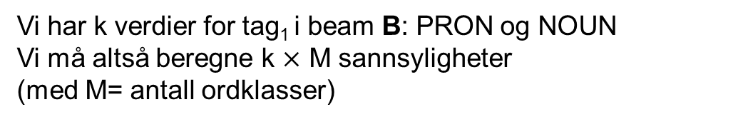
Beam search
(t=2)
P(tag₂ = x , tag₁ = y | word₂=“fant”)
$∝$ P(tag₂=x | tag₁= y)
$×$P(tag₁= y)
$×$P(word₂=“fant” | tag₂=x)
Vi har k verdier for tag₁ i beam B: PRON og NOUN
Vi må altså beregne k $×$ M sannsyligheter (med M= antall ordklasser)
<s>
Han
fant
en
maler
…

Slide 36
Beam search
(t=2)
P(tag₂ = x , tag₁ = y | word₂=“fant”)
$∝$ P(tag₂=x | tag₁= y)
$×$P(tag₁= y)
$×$P(word₂=“fant” | tag₂=x)
Vi tar igjen de k beste resultatene, og lager disse i beam B
<s>
Han
fant
en
maler
…

Slide 37
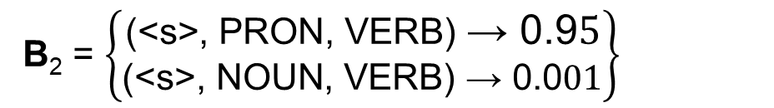
Beam search
(t=2)
Beam på t =2:
B₂ = $\left\{\begin{matrix}\text{(<}\text{s}\text{>, }\text{PRON}\text{, }\text{VERB}\text{) }\text{→ 0.9}5 \\ \text{(<}\text{s}\text{>, }\text{NOUN}\text{, }\text{VERB}\text{) → 0.0}01\end{matrix}\right\}$
<s>
Han
fant
en
maler
…

Slide 38
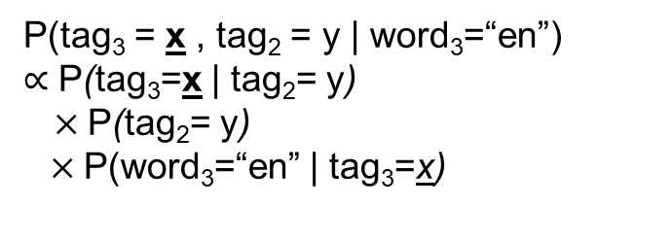
Beam searc
(t=3)
P(tag₃ = x , tag₂ = y | word₃=“en”)
$∝$ P(tag₃=x | tag₂= y)
$×$P(tag₂= y)
$×$P(word₃=“en” | tag₃=x)
Vi forsetter til ord 3:
P(tag₃ = x , tag₂ = y | word₃=“en”)
<s>
Han
fant
en
maler
…

Slide 39
Beam search
(t=3)
P(tag₃ = x , tag₂ = y | word₃=“en”)
$∝$ P(tag₃=x | tag₂= y)
$×$P(tag₂= y)
$×$P(word₃=“en” | tag₃=x)
Igjen bruker vi verdiene for tag₂ i beam B, og vi beregner sannsynlighetene for alle ordklassene x
Vi beholder deretter kun de k beste resultatene
<s>
Han
fant
en
maler
…

Slide 40
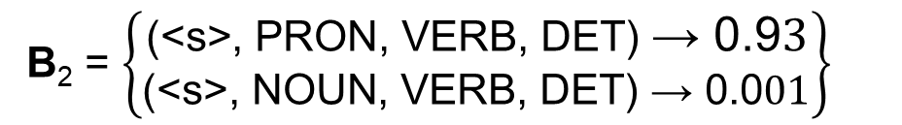
Beam search
(t=3)
Beam på t =3:
B₂ = $\left\{\begin{matrix}\text{(<}\text{s}\text{>, }\text{PRON}\text{, }\text{VERB}\text{, }\text{DET}\text{) }\text{→ 0.9}3 \\ \text{(<}\text{s}\text{>, }\text{NOUN}\text{, }\text{VERB}\text{, }\text{DET}\text{) → 0.0}01\end{matrix}\right\}$
<s>
Han
fant
en
maler
…

Slide 41
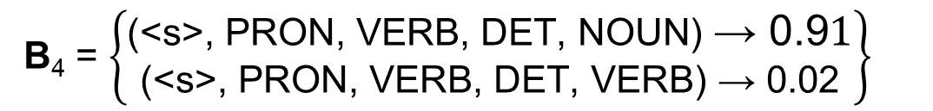
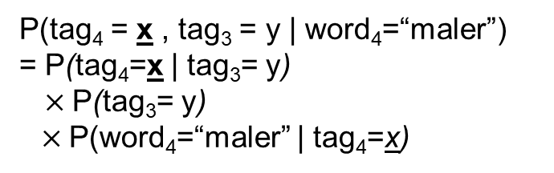
Beam search
(t=4)
P(tag₄ = x , tag₃ = y | word₄=“maler”)
= P(tag₄=x | tag₃= y)
$×$P(tag₃= y)
$×$P(word₄=“maler” | tag₄=x)
Vi tar igjen de k beste resultatene, og lager disse i beam B:
B₄ = $\left\{\begin{matrix}\text{(<}\text{s}\text{>, }\text{PRON}\text{, }\text{VERB}\text{, }\text{DET}\text{, }\text{NOUN}\text{) }\text{→ 0.9}1 \\ \text{(<}\text{s}\text{>, }\text{PRON}\text{, }\text{VERB}\text{, }\text{DET}\text{, }\text{VERB}\text{) → 0.02}\end{matrix}\right\}$
<s>
Han
fant
en
maler
…

Slide 42
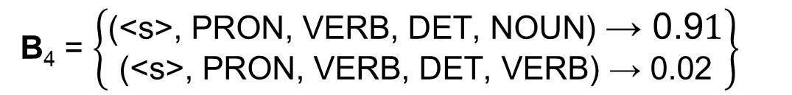
Beam search
(t=4)
NB: disse er ikke ordentlige sannsynligheter (siden vi ignorerte normaliseringsfaktorene), men sluttresultatet blir det samme
Det beste resultatet er altså her:
B₄ = $\left\{\begin{matrix}\text{(<}\text{s}\text{>, }\text{PRON}\text{, }\text{VERB}\text{, }\text{DET}\text{, }\text{NOUN}\text{) }\text{→ 0.9}1 \\ \text{(<}\text{s}\text{>, }\text{PRON}\text{, }\text{VERB}\text{, }\text{DET}\text{, }\text{VERB}\text{) → 0.02}\end{matrix}\right\}$
<s>
Han
fant
en
maler
…

Slide 43
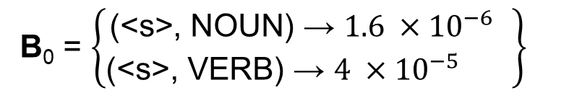
Øvelse
B₀ = $\left\{\begin{matrix}\text{(<}\text{s}\text{>, }\text{NOUN}\text{) → }1.6 ×{10}^{−6} \\ \text{(<}\text{s}\text{>, }\text{VERB}\text{) → }4 ×{10}^{−5 }\end{matrix}\right\}$
Beregn beam B₁ gitt B₀ og HMM-modellen under:
s₁
s₂
 | Det | Noun | PropNoun | Verb | </s>
<s> | 0.5 | 0.05 | 0.35 | 0.1 | 0.0
Det | 0.0 | 0.95 | 0.0 | 0.05 | 0.0
Noun | 0.05 | 0.1 | 0.0 | 0.75 | 0.1
PropNoun | 0.1 | 0.0 | 0.0 | 0.8 | 0.1
Verb | 0.25 | 0.05 | 0.20 | 0.0 | 0.5
book
covers
 | <s> | a | the | book | books | woman | trip | covers | cover | it | ... | </s>
<s> | 1.0 | 0.0 | 0.0 | 0.0 | 0.0 | 0.0 | 0.0 | 0.0 | 0.0 | 0.0 |  | 0.0
Det | 0.0 | 0.1 | 0.12 | 0.0 | 0.0 | 0.0 | 0.0 | 0.0 | 0.0 | 0.0 |  | 0.0
Noun | 0.0 | 1E-19 | 0.0 | 3.2E-5 | 1E-4 | 2.3E-5 | 6E-4 | 2.3E-7 | 4E-06 | 3E-8 |  | 0.0
PropNoun | 0.0 | 0.0 | 0.0 | 0.0 | 0.0 | 0.0 | 0.0 | 0.0 | 0.0 | 0.11 |  | 0.0
Verb | 0.0 | 0.0 | 0.0 | 4E-4 | 5E-5 | 0.0 | 1E-9 | 3E-6 | 5E-5 | 0.0 |  | 0.0
</s> | 0.0 | 0.0 | 0.0 | 0.0 | 0.0 | 0.0 | 0.0 | 0.0 | 0.0 | 0.0 |  | 1.0

Slide 44
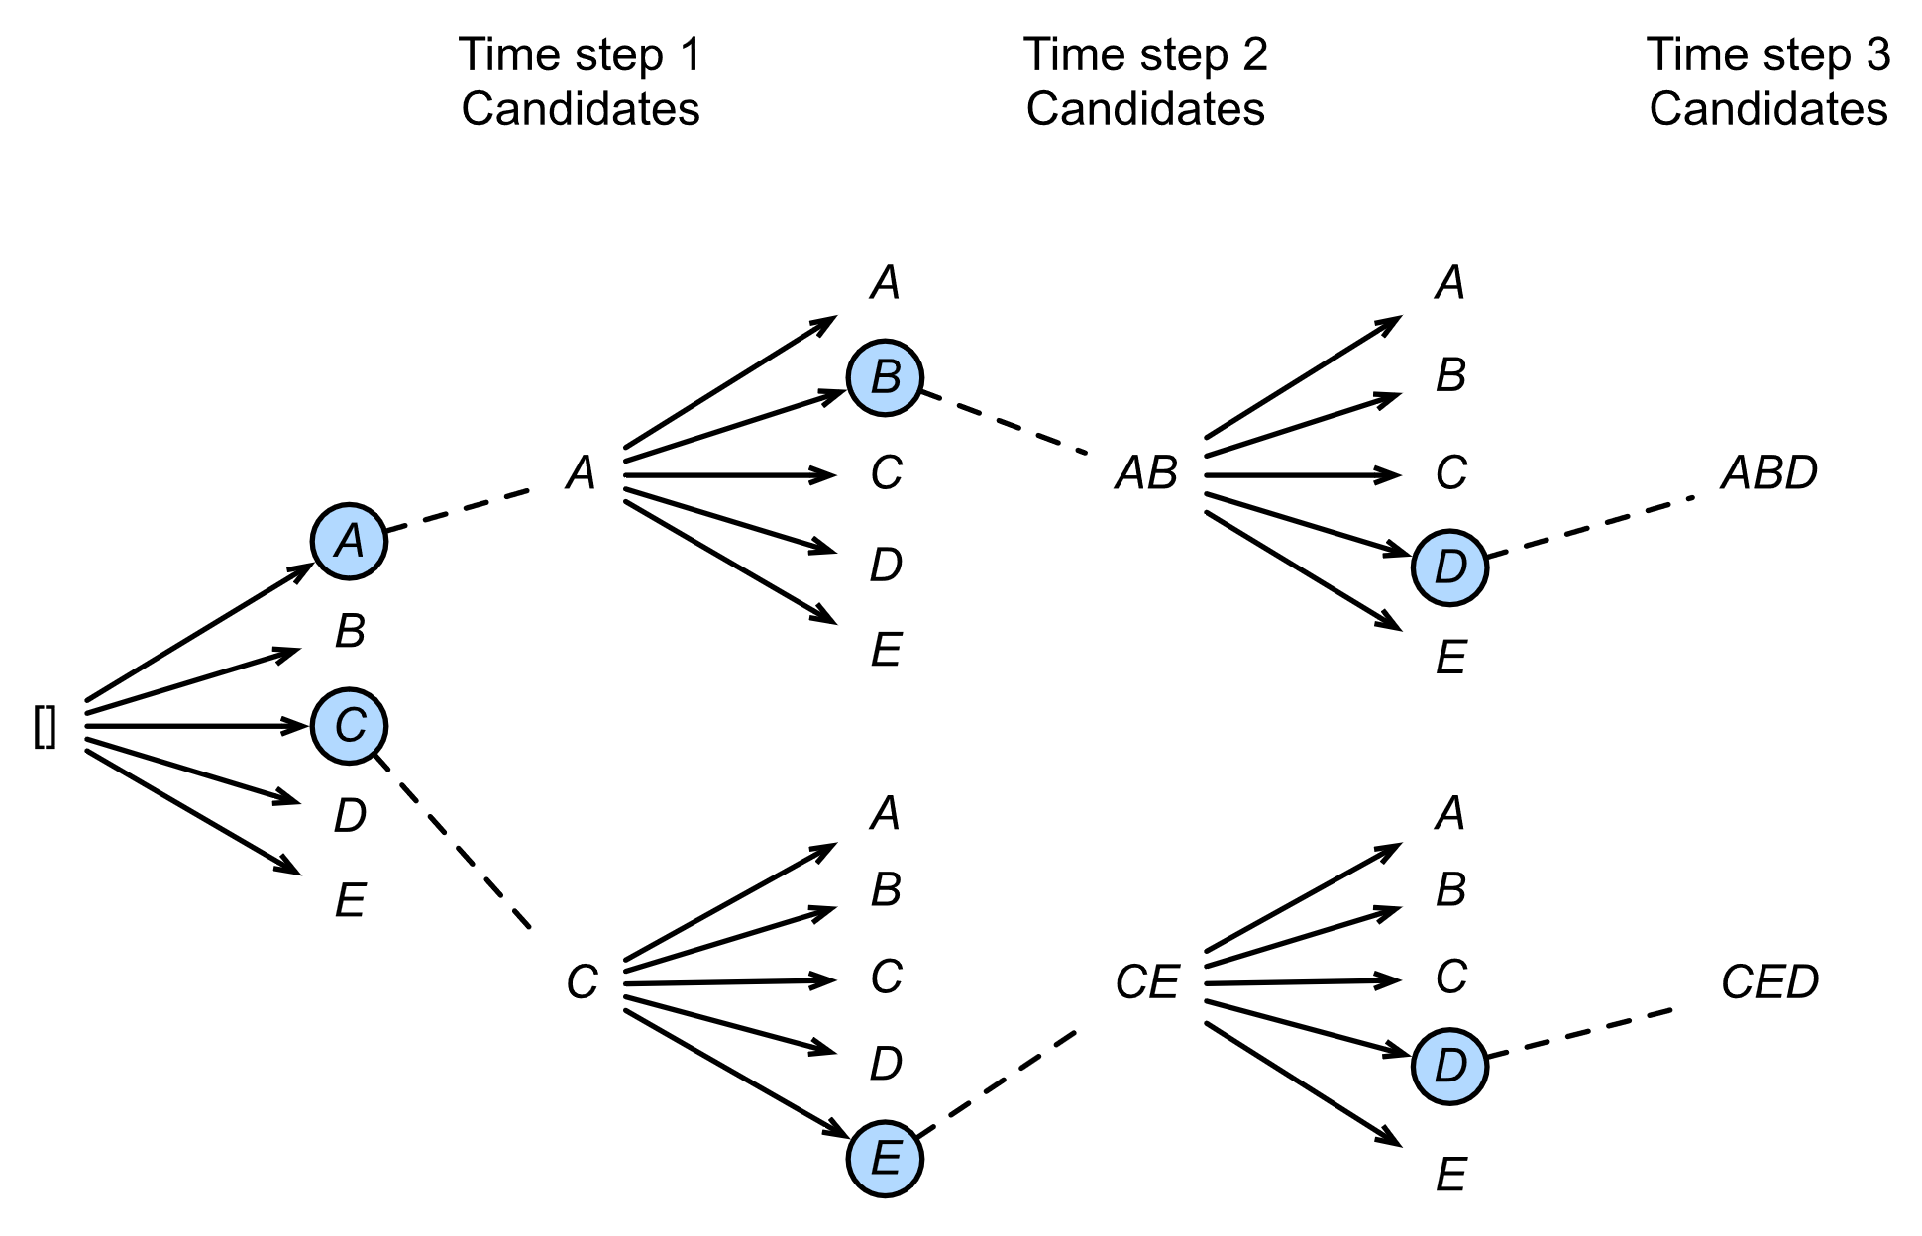
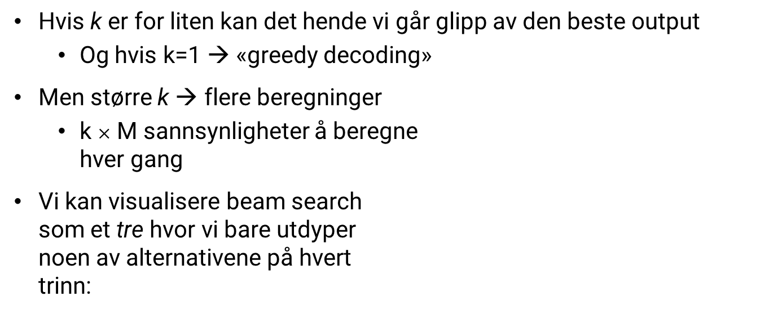
Kommentarer
Hvis k er for liten kan det hende vi går glipp av den beste output
  Og hvis k=1 → «greedy decoding»
Men større k → flere beregninger
  k $×$ M sannsynligheter å beregne hver gang
Vi kan visualisere beam search som et tre hvor vi bare utdyper noen av alternativene på hvert trinn:

Slide 45
Hovedtema for i dag:
...
Sekvensmodeller, og mer spesielt Hidden Markov Models
Modellering: hvordan behandler vi problemer som tar sekvensdata som input og output?
  NESTE UKE:
  Læring: Hvordan estimerer vi parametrene i HMMs ut fra (markerte) data?
Dekoding: hvordan beregner vi den meste sansynnlige sekvensen av labeller (f.eks. POS tags) gitt en sekvens av observasjoner (f.eks. ord)?
NOUN
VERB
ADJ
?
?
?
...
...
Kurset
er
interessant
Kurset
er
interessant

